Slide 1

퍼소나
Persona’s characteristic : 하루를 쉴 틈도 없이 바쁘게 귀신의 집에 놀러다니는 43세
 | Age : 43세 Occupation : 삼신초등학교^{[7]} (졸업 / 2회) 대현중학교^{[8]} (졸업 / 45회) 울산여자고등학교 (졸업 / 45회) 서울대학교 생활과학대학 (의류학 / 학사) |  |  | Specification: 항상 재밌게 쉴 틈 없어 바쁘게 귀신의 집에 놀러다니는 베르다는 귀신의집에 사람이 너무 많아 귀신의집 놀이공원 이용에 불편함을 느낀다 어트랙션 및 음식점, 화장실 등 사람이 많아 대기시간이 길고 많이 즐기지 못해 피로함과 불쾌감을 느낀다
Primary Use : 실시간 어트랙션 대기 시간과 음식점 및 화장실 자리 정보 |  | Goal : 대기시간이 적은 어트랙션부터 이용하여 시간을 효율적으로 어트랙션 이용, 자리정보로 음식점 및 공원 벤치등 쾌적한 놀이공원 이용하기 | Influences: 자동으로 파악 되는 나의 정보 간편한 절차 | Frustration & Pain Points: 조금이라도 더 쾌적하고 놀이공원을 이용하고 싶은 사람들
Primary Use :

Slide 2
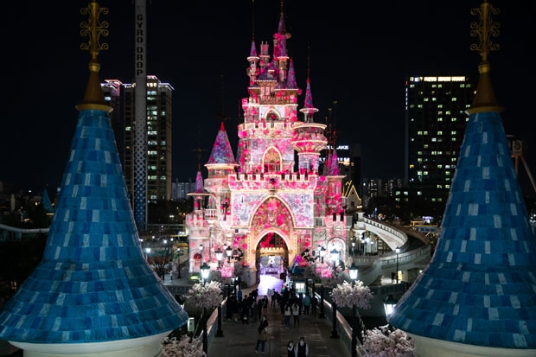
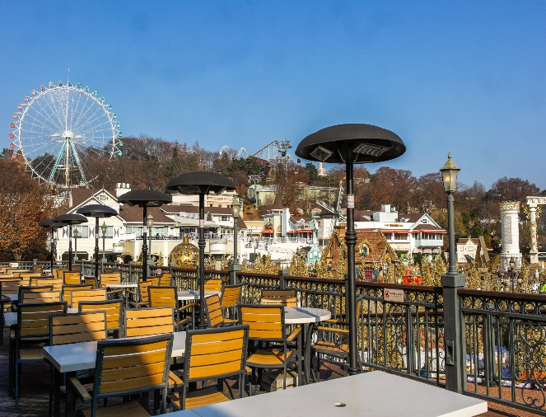
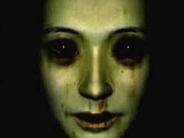
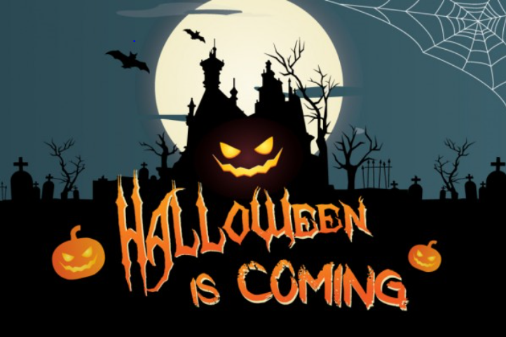
시나리오
Persona’s characteristic : 하루를 쉴 틈도 없이 바쁘게 귀신의 집에 놀러다니는 43세
오전 9시 | 오후 1시 | 오후 5시 | 오후 9시
오늘도 즐기기위해 개장 시간에 맞춰나왔다 즐겨찾기에 좋아하는 어트랙션을 등록해 확인하니 좋아하는 어트랙 션은 현재 인구밀도가 매우 혼잡, 대기시간은 3시간이다 그리하여 이용이 적은 어틀랙션을 찾아 먼저 타러 가기로 한다 | 쾌적한 어트랙션을 즐기고 앱을켜는 A. 신나하던 그녀는 그새 배고픔을 느끼며 귀신의집 음식점들을 확인해본다. 인스타용 귀신의집 맛집들은 역시나 대기시간이 너무 길다 ㅜ.ㅜ 다행이 풍경도 좋고 맛도 괜찮고 대기시간이 짧은 음식점을 찾았다. 빨리 가야겠다 | 열심히 즐기다 보니 좀 쉬고 싶다 이용객 수가 많아 어디 앉아 쉴 벤치도 없다. 곧 어플을 켜고 좀 떨어진 고스트타운 공원에 이용객수도 적고 벤치도 많고 화장실도 쾌적하다고 한다 빨리 그곳으로 이동해야겠다 | 어플에서 퍼레이드 알람이 울린다 슬슬 폐장시간도 가깝고 가려했는데 다행이다 공원에 할로윈 퍼레이드가 시작되어 밤하늘에 펑펑 터지는 불꽃과 즐겁게 춤추는 사람들을 보니 기분이 좋다

